Slide 1
Possibilités novatrices pour SPC

Slide 2
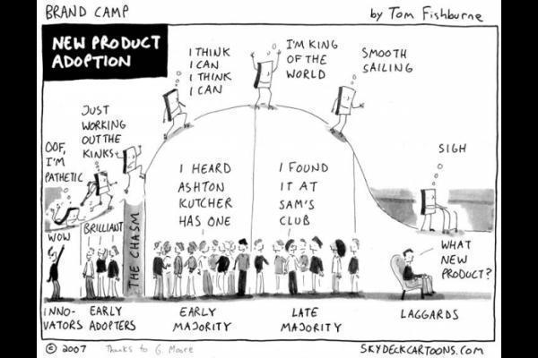
Le point idéal pour la technologie novatrice
SPC

Slide 3
Plateforme informatique intégrée (PIC)
Faire preuve de simplicité en assurant l’efficacité et la souplesse opérationnelle extraordinaires de la virtualisation et de l’informatique en nuage.
Les fournisseurs comprennent tous les grands fabricants :
VCE (VBLOCK) de Cisco, EMC et VMWare
HP (infrastructure convergente)
IBM (PureFlex)

Slide 4
Réseau redondant de disques SSD
Un réseau redondant de disques SSD fondés sur la technologie SLC (Single Level Cell) offre une meilleure protection contre les risques de perte de données, un meilleur débit de traitement et une meilleure tolérance aux pannes qu’un seul disque SSD. L’absence d’éléments mobiles réduit le temps d’accès, fait baisser la température de fonctionnement et accroît la performance entrée/sortie par rapport aux disques durs mécaniques.
Exemples de fournisseurs :
EMC (XtremIO)
HP (système de stockage 3PAR P10000)
Stockage pur (FlashArray)

